Slide 1
Dějiny soukromého práva v českých zemích . Projekty, postavy, polemiky
provází Ondřej Horák

Slide 2
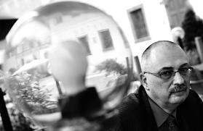
Hlavní východiska nedávné rekodifikace
Konvence & Diskontinuita
srovnání se s evropskou právní
a kulturní konvencí
respekt ke středoevropskému
právnímu myšlení
rozchod s myšlenkovým světem
socialistického práva
Hlavní inspirační zdroj:
vládní návrh OZ 1936/37
věcná práva 43 % (J. Miklas), dědické právo 78 % (M. Daduová)

Slide 3
Proč dějiny (soukromého) práva?
dlouhá a inspirativní tradice, o právu před námi přemýšlely a právo uplatňovaly desítky generací právníků
právo se sice neustále vyvíjí: „Právo jest něco, co jest pro přítomnost sociálně užitečno.“ (E. Tilsch, Občanské právo, část všeobecná³, 1925)
přesto: „právní cit v oboru, který nazýváme právem občanským, se v historické době jen velmi málo mění“ (J. Krčmář, Vládní návrh zákona, kterým se vydává občanský zákoník - Důvodová zpráva, 1937)
proto: s každou rekodifikací – velká odpovědnost (vůči přítomnosti, budoucnosti i minulosti)
Notes:
KURZ GENERÁLNÍHO ŠTÁBU
3

Slide 4
Pojem a předmět (soukromé x občanské)
soukromé (občanské) právo
člověk jako účastník „každodenních“ společenských vztahů
upravuje osobní a majetkový statut subjektů (základní instituce)
ius privatum (ius civile, ius gentium, ius naturale)
na počátku 19. století chápána jako synonyma
později oddělování dalších oborů, nové zákoníky (obchodní 1862/63, rodinné 1949, pracovní 1965…)
50.-60. léta - programově pod vlivem sovětské koncepce samostatné kodexy
Notes:
KURZ GENERÁLNÍHO ŠTÁBU
4

Slide 5
Systematika I.
systém občanského práva a zákoníků
odráží momenty praktické, teoretické i ideologické
„tak zvaná chybnost soustavy vyskytne se vždycky, protože každá právní soustava musí se objeviti prostředně bystrému intelektu nedostatečnou“ a „právní pravidla nedají se převésti ,ordine geometricoʼ“ (Tilsch)
římské právo (Gaius, Instituce, 2. stol.n.l.): dělení na personae (osoby), res (věci), actiones (žaloby)
odraz ještě v přirozenoprávních kodifikacích
francouzský CC a rakouský ABGB – práva osobní a majetková
Notes:
KURZ GENERÁLNÍHO ŠTÁBU
5

Slide 6
Systematika II.
německá pandektistika (19. stol.), 5-členné schéma: obecná část, právo věcné, závazkové, rodinné/manželské, dědické
G. A. Heise (1778–1851), práce: Grundriss eines Systems des gemeinen Civilrechts zum Behuf von Pandecten-Vorlesungen (1807)
základem odlišení: věcných práv (jako absolutních, erga omnes)
x obligačních (jako relativních, inter partes)
propracovaná obecná část, osamostatnění dědického práva
inspirace: a) německý BGB 1896 a švýcarský ZGB 1907/191,
b) učebnice, studijní programy

Slide 7
Přehled vývoje soukromého práva
ubi homo, ibi societas; ubi socitas, ibi ius
vztah státu a práva, předstátní pravidla
obyčejový charakter práva
nerozlišovalo se veřejné či soukromé, převažoval „soukromoprávní“ charakter práva (krádež…)
základní soukromoprávní instituce
(nadčasové - konstanty, forma stejná - proměnlivý obsah)
osobnost a rodiny – zvl. manželství
majetek – zvl. vlastnictví
obligace (závazky) – smlouvy a delikty
kontinentální (x angloamerická) právní kultura (systém)
systém psaného práva, římskoprávní základy, idea kodifikace
Notes:
KURZ GENERÁLNÍHO ŠTÁBU
7

Slide 8
Kodifikace a zákoník
kodifikace – označuje 1) proces vytváření, i 2) výsledek
původce – J. Bentham (1748–1832) – právní teoretik, filosof, zastánce liberalismus a ulititarismu
codex (resp. caudex = kmen, kláda) – různé významy, zvl. pro sbírku či soubor právních předpisů (např. Codex Theodosianus z 5. stol.n.l.)
románské (franc. Code; ital. Codice; špaň. i port. Código), germánské (angl. Code, codification, dán. a nor. Kode; švéd. Kod) i slovanské (rus., ukr., bělorus. a pol. Kodeks)
německy (Gesetzbuch), čeština (kniha zákonů – zákoník)
Notes:
KURZ GENERÁLNÍHO ŠTÁBU
8

Slide 9
Kořeny a význam kodifikace
byla výrazem autority, sjednocení, změny i stabilizace
evropská (právní) kultura dodnes spočívá na židovsko-křesťanské a římské tradici
kultura knihy/zákona - ať už perspektiva náboženská (Mojžíš, Ježíš) nebo právní (Justinián)
dva hlavní zákonodárci - papež (ius canonici, ius papale) a císař (ius civile, ius imperiale)
dva velké svody práva – Corpus iuris canonici a Corpus iuris civilis
Notes:
KURZ GENERÁLNÍHO ŠTÁBU
9

Slide 10
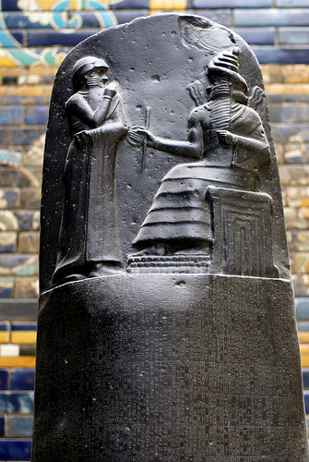
myšlenka kodifikace velmi stará
např. slavný Chammurapiho zákoník
(18. stol.př.n.l.) – odráží i specializované
společenské vztahy (např. odpovědnost
zvěrolékaře, čl. 224-225)
čl. 224: Jestliže dobytčí nebo oslí lékař
provedl na dobytčeti nebo oslu obtížnou
operaci a uzdraví je, majitel … zaplatí
jako jeho mzdu šestinu šekelu.
čl. 225: Jestliže provedl dobytčeti nebo
oslu obtížnou operaci a usmrtí jej, zaplatí
majiteli dobytčete nebo osla čtvrtinu
jeho kupní ceny. Louvre, Paris
Notes:
KURZ GENERÁLNÍHO ŠTÁBU
10

Slide 11
Římské (soukromé) právo
idea zákona (nomos) řecké kořeny, římskému myšlení původně cizí
Zákon dvanácti desek (Lex duodecim tabularum) z pol. 5. stol. př. n. l.
nejslavnější kodifikace Corpus iuris civilis, resp. Tria volumina (Codex, Digesta, Instituce)
převážně kompilační povahy
„druhý život“ - velký vliv na pozdější právní vývoj v éře tzv. recepce římského práva (či lépe romanizace), univerzity, role církve
blíže viz přednáška o recepci v rámci ŘP
Notes:
KURZ GENERÁLNÍHO ŠTÁBU
11

Slide 12
Vývoj (soukromého) práva v českých zemích
dvě tendence: universalismus x partikularismus
systém: právo obecné x zvláštní
říšská perspektiva:
a) obecné - ius commune, gemein Recht (zahrnující právo římské, kanonické, lenní)
b) zvláštní (práva jednotlivých zemí)
domácí perspektiva:
a) obecné (zemské, resp. šlechtické)
b) zvláštní (městské, církevní, horní, viniční atd.)

Slide 13
Právní partikularismus
odrážel dobovou společenskou nerovnost i uzavřenost
osobní (stavovský) a místní (země, panství)
viz např. čl. A. XLIV Koldínových Práv městských…
„… A protož jedenkaždý při svém právě, k kterémuž náleží, zachován býti má. Jako ku příkladu: Lidé duchovní z věcí duchovních před právo duchovní a správce své citováni, i také na témž právě viníni býti mají. Žákovstvo před Rectora učení pražského, když by se při témž žákovstvu aneb při kněžích věcí světských nedotýkalo. Páni a rytířstvo z věcí k saudům zemským náležejících před soudy zemské. Však osoby z stavu panského aneb rytířského i jiné, drží-li grunty a statky městské, povinni jsau z týchž statkův městských, tu a na tom právě odpovídati i také právi býti, k kterýmž právům tíž statkové anebo věci přísluší…“.

Slide 14
Právní prameny a významné právní památky
prameny: obyčej, nařízení panovníka, soudní nálezy, sněmovní usnesení, zemská zřízení a jiné kodifikace
rozlišovat, zda právo zemské x městské, Čechy x Morava, česky x latinsky
tzv. právní knihy (od 14. stol.), soukromá sepsání (obyčejového) práva, zejména procesní pravidla
zemské právo (Čechy):
Tzv. Kniha rožmberská - 13./14. stol.
Viktorin Kornelius ze Všehrd: O práviech, súdiech i dskách země české knihy devatery (Knihy devatery) - 15./16. stol.

Slide 15
zemské právo (Morava):
Ctibor Tovačovský z Cimburka: Paměť obyčejů, řádů, zvyklostí starodávných a řízení práva zemského v Markrabství Moravském (Kniha Tovačovská) – 80. léta 15. stol.
městské právo:
dva velké okruhy: severoněmecké/magdeburské (Litoměřice, Olomouc) a jihoněmecké/tzv. norimberské (Staré Město pražské, Brno, Jihlava)
Kniha písaře Jana (Kniha šefů, Schöffenbuch) – pol. 14. stol., zachycuje praxi brněnského městského soudu, latinsky, recepce ŘP, vliv na vývoj městského práva
exkurz: vražda novorozeněte (poena cullei) - do pytle se psem, kohoutem, zmijí a opicí

Slide 16
Romanizace a unifikace
romanizace: ovlivněno především městské právo a obligačně-právní vztahy
exkurz: stanovení zletilosti (Všehrdovy Knihy Devatery x Kniha Tovačovská, ohledání x věkové hranice)
unifikace: nejprve městské právo, usnadněno
a) vznikem apelačního soudu (1548)
b) zákoníkem M. Pavla Kristiána z Koldína Práva městská království českého (1579), závaznost nejprve celé Čechy (1610), později i Morava (1697)
jak činnost soudu, tak i Koldín byli ovlivněni ŘP
1709 – zřízena kompilační komise v Praze a Brně, VřP i SoP
Hl. osobnost: Václav Neumann z Puchholze (1670–1743)

Slide 17
Dějiny kodifikace v českých zemích
3 obč. zák. – 1811 (1502 §), 1950 (570 §), 1964 (510 §)
kontinuita x diskontinuita, inspirační zdroje
české soukromé právo – kontinentální právní systém (římskoprávní základy)
příslušnost do okruhu rakouského (resp. česko-rakouského) práva, šířeji okruhu německého práva (OZ 1811 i 1950)
nezanedbatelný domácí podíl na přípravě kodifikace (místy, osobnostmi či prameny), tak i na pozdějším rozvoji rakouské civilistiky
tradiční vliv německé právní kultury (na právní vědu i zákonodárství)

Slide 18
Od Codexu Theresianus k ABGB
česko-rakouská kodifikace OZ (1753-1811) – dlouhý proces, během vlády čtyř císařů (od Marie Terezie po Františka I.), řada komisí s proměnlivým obsazením
hl. osobnosti (referenti): Azzoni, Horten, Martini a Zeiller
„skulpturální“ kodifikační přístup („méně je více“)
Codex Theresianus (1766) - kazuistika, spíše učebnice (8367 §)
Hortenova osnova (1786) – zjednodušení (2891 §)
vydán jeho 1. díl jako josefínský OZ (1786) – pouze práva osob (včetně rodinného)

Slide 19
Martiniho osnova (1796) – rozhodující etapa, zjednodušení, zpřehlednění (1570 §)
vliv pruského Allgemeines Landerecht (ALR) z 1794: „Und nun, wer wird es nicht sehr schwer und kützlicht finden, nach Homer eine Iliade zu schreiben?“ Martini
vydána jako: tzv. západohaličský OZ (1797) – 1. moderní evropská kodifikace
Allgemeines Bürgerliches Gesetzbuch – ABGB (1811)
kdo největší zásluhy na jeho vzniku?
Karl Anton von Martini x Franz von Zeiller
(1726–1800) (1751–1828)
Vater x Geburtshilfer

Slide 20
Všeobecný občanský zákoník (1811)
patentem č. 946 Sb. z. s. (úvod a tři díly, 1502 §)
Úvod: „O občanských zákonech vůbec“ (§ 1–14); Díl první: „O právu osobním“ (§ 15–284); Díl druhý: „O právu k věcem“ (§ 285–1341), první oddíl: „O právech věcných“ (§ 309–858), druhý oddíl: „O osobních právech k věcem“ (§ 859–1341); Díl třetí: „O ustanoveních společných pro práva osobní a práva věcná“ (§ 1342–1502) – např. promlčení a vydržení
pro celé mocnářství mimo uherské země
hl. rysy: 1) úplnost a výlučnost (ne obyčej, obecné právo,…)
2) jednotnost a obecná závaznost (ne partikularní)
3) uplatnění principů svobody, rovnosti a svrchovanosti
inspirační zdroje: přirozené právo (nejen § 7, 16 a 17, ale řada dalších), římské právo… (viz dále)
Notes:
KURZ GENERÁLNÍHO ŠTÁBU
20

Slide 21
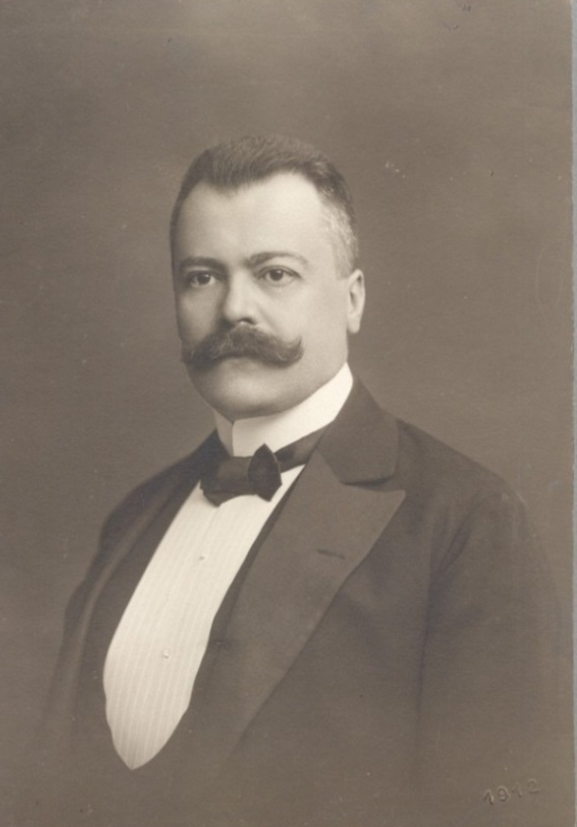
ABGB a jeho inspirační zdroje
„O tom, že pevnou kostru pojmovou
podává právo římské, nemůže býti
pochyb; avšak duše zákoníka je
podstatně jiná.
Hlavní rozdíl jest zvýšený význam
bezelstnosti, ohled na „čest a víru“,
na „přirozenou slušnost“, na jistotu
obchodu.“
Emanuel TILSCH (1866-1912)
/Občanské právo. Část všeobecná. 3. vyd. Praha 1925, s. 22./

Slide 22
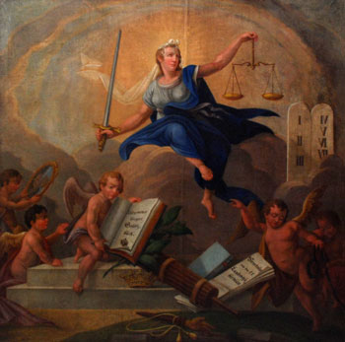
Přirozenoprávní vlivy v ABGB (příklady)
1. Přirozené zásady právní (§ 7)
2. Osobnost/vrozená práva (§ 16)
3. Společnosti 4. Nutná obrana
5. Náhrada škody 6. Omyl
7. Zastoupení 8. Publicita
9. Vyvlastnění 10. Zpracování
11. Dědická zákonná posloupnost
Mori(t)z WELLSPACHER (1871-1923) Alegorie ABGB, 1847-49
/Das Naturrecht und das ABGB. In Festschrift zur Jahrhundertfeier des allgemeinen bürgerlichen Gesetzbuches. 1. Juni 1911. Erster Teil. Wien 1911, s. 173-207./

Slide 23
Exkurz - terminologie I. (vznik)
formování moderní terminologie (překlady)
vývoj terminologie: názvy OZ/ABGB (zákon, občan)
slova „zákon“, „zákonník“ původně náboženský podtext
Wsseobecná práwa městská (1787) – josefínský OZ
Kniha práw nad přečiněnjmi hrdelnjmi a nad těžkými řádu Městského (totiž Policye) přestupky (1804)
Kniha wsseobecných zákonů městských pro wssecky německé dědičné země Mocnářství Rakauského (1812)
Obecný zákoník občanský pro císařství Rakouské (1862 a 1872)
opuštění latinských výrazů (výjimka § 302 universitas rerum)

Slide 24
Exkurz - terminologie II. (překladatelé OZ)
průkopníci české právní terminologie a překlad termínu „Privateigenthum“ či „Eigenthum“:
překladatel Codexu Theresianus (1769, ztracený) Jan Jiří Müller z Mühlensdorfu s pomocí Jana Nepomuka Faltina (privátní vlastněnství), překladatel Constitutio Criminalis Theresiana Jan Josef Zeberer (soukromné vlastněnství), hlavní překladatel josefínských zákonů Josef Valentin Zlobický (vlastenství), Jan Nejedlý (vlastnost), Josef Jungmann (vlastnictví), Pavel Josef Šafařík/Karel Jaromír Erben (vlastenství a vlastnictví)
inspirace v starých domácích památkách či jiných slovanských jazycích (zvl. polština)

Slide 25
Občanský zákoník (1950)
z. č. 141/1950 Sb., tzv. střední kodex (6 částí, 570 §)
Úvodní ustanovení (§ 1–3), Obecná ustanovení (§ 4–99), Práva věcná (§ 100–210), Právo závazkové (§ 211–508), Právo dědické (§ 509–561), Ustanovení přechodná a závěrečná (§ 562–570)
návaznost na Ústavu 9. května (1948)
v rámci tzv. právnické dvouletky - přestavba právního řádu
v jejím rámci přijetí mj. samostatné úpravy rodinného práva (z. č. 265/1949 Sb., o právu rodinném) – ovlivnění sovětským právem
hl. osobnosti: B. Andres, V. Knapp, J. Blažke, určitý podíl ještě také J. Krčmář
Notes:
KURZ GENERÁLNÍHO ŠTÁBU
25

Slide 26
OZ 1950
hl. rysy:
1) ideologizace a nadřazení zájmu celku
(zvl. preference a zvláštní ochrana socialistického vlastnictví a socialistických právnických osob, omezení autonomie vůle osob)
2) zúžení na majetkové vztahy a „komercializace“ (zahrnovalo i některé obchodněprávní instituty, samostatný obchodní zákoník nebyl přijatý)
3) celkové zjednodušení a zestručnění
inspirace sovětským právem (zvl. úprava vlastnictví, dále také v rámci dědického práva, např. tzv. spolužijící osoby)
Notes:
KURZ GENERÁLNÍHO ŠTÁBU
26

Slide 27
Občanský zákoník (1964)
z. č. 40/1964 Sb. (preambule, Zásady občanskoprávních vztahů - VIII čl., 8 částí - 510 §):
Obecná ustanovení (§ 1–122), Socialistické společenské vlastnictví a osobní vlastnictví (§ 123–151); Osobní užívání bytů, jiných místností a pozemků (§ 152–221); Služby (§ 222–383), Práva a povinnosti z jiných právních úkonů (§ 384–414), Odpovědnost za škodu a za neoprávněný majetkový prospěch (§ 415–459), Dědění majetku v osobním vlastnictví (§ 460–487), Závěrečná ustanovení (§ 488–510)
návaznost na Ústavu ČSSR (1960)
řada dalších kodexů (zvl. ZoR 1963, ZMO 1963, HospZ 1964, ZPr 1965)
ztratil roli dominantního „soukromoprávního“ předpisu
Notes:
KURZ GENERÁLNÍHO ŠTÁBU
27

Slide 28
OZ 1964
hl. rysy: 1) celková ideologizace a paternalismus (zvýšená
ingerence, opuštění zásady dispozitivnosti)
2) tzv. spotřebitelské pojetí (oblast uspokojování osobních potřeb občanů)
výrazný odklon od kontinentální právní tradice
ve znění novel (dodnes více než 50) stále platný
po roce 1990 přizpůsobení tržnímu hospodářství (koncepční změny, zásady, nové instituty)
velká novela (č. 509/1991 Sb.) - prof. Knapp, východiskem OZ/1950
provizorní řešení, legislativní torzo
Notes:
KURZ GENERÁLNÍHO ŠTÁBU
28

Slide 29
Inspirační zdroje kodifikací - shrnutí
nejvýznamnější: římskoprávní vlivy - vytvářelo „pevnou kostru pojmovou“– zvl. obligační právo
kanonické vlivy: zvl. rodinné právo
středoevropské (domácí) právní vlivy:
1) výraznější rozdíl mezi věcmi nemovitými a movitými, zejména institut zemských desk, které se staly vzorem pozemkovým knihám
2) výraznější úřední ingerence v dědickém právu a právu osob (opatrovnictví a poručenství)
nejvýznamnější inspirací starým uherským/slovenským právem je institut majetkového společenství manželů (slovenská koakvizícia), dnešní SJM

Slide 30
Právní vzdělávání a domácí civilistika

Slide 31
Právní vzdělávání
institucionální zázemí, demokratické poměry
po vzniku ČSR nové právnické fakulty (Praha, Brno, Bratislava) – české i „nečeské“
Univerzita Karlova v Praze (1347/72, 1882-)
Německá univerzita v Praze (1882-1945)
Palackého univerzita v Olomouci (1946, kořeny 1573, PrF obnovena 1991)
Masarykova univerzita v Brně (1919, PrF zrušena 1950, obnovena 1969)
Univerzita Komenského v Bratislavě (1919, PrF 1921-)

Slide 32
Dějiny české civilistiky
Mezníky:
a) vědecko-vzdělávací (1861 zřízena stolice pro Rak. Pr. Obč.; 1864 založen časopis Právník; 1882- rozdělení univerzity)
b) politické (1918, 1938/39, 1945 a 1948)
Období (do r. 1948):
a) zakladatelské (do 1918) - Randa, Stupecký, Tilsch
b) vrcholné (1918-1938) – Krčmář, Sedláček, Svoboda
c) krizové (1938-1948) – Kubeš, Luby, Knapp

Slide 33
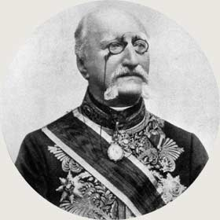
Osobnosti tradiční české civilistiky
zakladatelská generace:
Antonín Randa (1834-1914)
a jeho žáci:
Josef Stupecký (1848-1907)
Emanuel Tilsch (1866-1912)
ovlivnění historickoprávní školou
Tilsch sociologizující směr
prof. Randa

Slide 34
Meziválečná rekodifikace
Habent sua fata libelli…

Slide 35
Kodifikace a ČSR
úvahy o rekodifikaci již před WW1
recepce, dualismus, unifikace
unifikace (sjednocení) –
zvažováno několik způsobů:
a) rozšíření platnosti ABGB
b) mírná revize ABGB a rozšíření platnosti
c) částečná unifikace
d) úplná unifikace spojená s mírnou modernizací
e) příprava zcela nové kodifikace

Slide 36
Geneze rekodifikace (1920-1937) I.
viz úvod důvodové zprávy (sekretář komise dr. Jan Srb)
původně pouze profesoři pražských PF - referenti 5 subkomitétů, dále zástupci ministerstev spravedlnosti a unifikací (zvl. prof. Rouček), soudců, advokátů, notářů
subkomitét prof. Krčmáře – úvodní ustanovení,obecnou část obligací
prof. Weisse – zbylé obligační právo
prof. Kafky – rodinné právo
prof. Stiebera – věcné právo
prof. Svoboda – dědické právo
práce subkomitétů 1920-21/23, výsledky tiskem

Slide 37
Geneze rekodifikace (1920-1937) II.
zvláštní komise slovenských právníků zřízená v Bratislavě ministerstvem unifikací (1922-36) - předseda dr. Vladimír Fajnor, připomínky
superevizní komise (1926-31), stejné složení, 321 schůzí, důvodová zpráva (1931)
meziministerské připomínkové řízení (1934-35), 32 schůzí
další práce 11/1935-3/1936 (30 schůzí) – noví členové komise (Sedláček, Swoboda), zvl. vypuštění rodinného práva
1937 vládní návrh OZ předložen Národ. shromáždění

Slide 38
Osobnosti rekodifikace
formou vzpomínek profesorů Krčmáře a Svobody:
prof. Bruno A. Kafka (1881-1931) - občanské právo
prof. Egon Weiss (1880-1953) – antické a římské právo
prof. František Rouček (1891-1967) - obchodní a směnečné právo
prof. Ernst Swoboda (1879-1950) – občanské právo, právní filosofie
prof. Miloslav Stieber (1865-1934) – právní dějiny

Slide 39
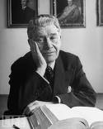
Jan Krčmář (1877-1950)
* Praha, studia práv Praha a Lipsko
profesor pražské právnické fakulty od r. 1907
poradce na mírových jednáních
děkan PrF UK 1916/17
ministr školství 1926 a 1934-36
hlavní osobnost rekodifikace občanského práva, podílel se na řadě dalších zákonů
zpracoval celý systém občanského práva (5-dílná učebnice)

Slide 40
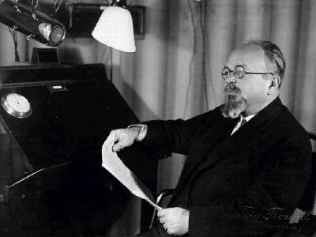
Emil Svoboda (1878-1948)
* Praha, studia práv Praha
desetileté právní praxe
profesor pražské právnické fakulty od r. 1921
děkan PrF UK 1929/30
podílel se zvláště na tzv. manželské novele (1919)
zaměření na rodinné a dědické právo
právně-filosofická orientace

Slide 41
Jaromír Sedláček (1885-1945)
* Slavkov u Brna, studia práv Vídeň, Praha, Berlín
desetiletá justiční praxe
profesor brněnské právnické fakulty od r. 1921
děkan PrF MU 1926/27 a 1934/35
člen komise pro superrevizi osnovy občanského zákoníku (1935-36)
s prof. Roučkem hlavní redaktor šestidílného Komentáře k čsl. obecnému občanskému zákoníku (1935-37)

Slide 42
Charakteristika osnovy a inspirační zdroje
hlavní zdroj ABGB – „měl býti jen upraven a zmodernizován“ – mírná revize
orientačně podle důvodové zprávy:
právní věda (54x)
recipované rakouské předpisy (38x)
československé předpisy (12x)
judikatura (6x)
recipované uherské právo/právo na Slovensku (2x)
zahraniční úpravy – francouzský Code civil (1x), švýcarský ZGB (9x), německý BGB (23x), uherská osnova 1913 (7x) a vídeňská osnova mezinárodního práva soukromého jako celek

Slide 43
§ 7 ABGB, mezery v zákoně a přirozené zásady právní
a také ustanovení mají své osudy…

Slide 44
§ 7 ABGB a přirozené zásady právní
nejslavnější a nejdiskutovanější ustanovení ABGB
vyplňování mezer v zákoně a přirozené zásady právní
propojení práva a filosofie
spory o jeho zakotvení v meziválečné i aktuální rekodifikaci

Slide 45
ABGB (1811) - Výklad zákona /§ 6-8/
§ 6: Zákonu při používání nesmí býti dáván jinaký smysl, než jaký vychází z vlastního smyslu slov v jejich souvislosti a z jasného úmyslu zákonodárcova.
§ 7: Nelze-li právní případ rozhodnouti ani podle slov ani z přirozeného smyslu zákona, jest hleděti k podobným případům v zákonech zřejmě rozhodnutým, a k důvodům jiných, s tím příbuzných zákonů. Zůstane-li právní případ ještě pochybný, musí býti rozhodnut podle přirozených zásad právních, se zřetelem k okolnostem pečlivě shrnutým a zrale uváženým.

Slide 46
Vládní návrh OZ (1937) - Užívání zákona /§ 2-4/
§ 2: Při užívání zákona jest hleděti především ke smyslu slov v jich souvislosti se zřetelem k ostatním předpisům právním. Není také pouštěti se zřetele základ, z kterého zákon vznikl.
§ 3: Není-li o některém případu ustanoveno, je-li však právní ustanovení o případu příbuzném, je rozhodnouti po podrobném prozkoumání, zdali onomu právnímu ustanovení spíše odpovídá úsudek podle obdoby či z opaku.
§ 4: Nelze-li ani takto dojíti k rozhodnutí, jsou směrnicí rozhodnutí základní v ústavní listině obsažené myšlenky spravedlnosti, svobody omezené právním řádem a rovnosti před zákonem.

Slide 47
OZ (2012) Užití předpisů občanského práva /§ 9-11/
§ 10
1) Nelze-li právní případ rozhodnout na základě výslovného ustanovení, posoudí se podle ustanovení, které se týká právního případu co do obsahu a účelu posuzovanému právnímu případu nejbližšího.
2) Není-li takové ustanovení, posoudí se právní případ podle principů spravedlnosti a zásad, na nichž spočívá tento zákon, tak aby se dospělo se zřetelem k zvyklostem soukromého života a s přihlédnutím k stavu právní nauky i ustálené rozhodovací praxi k dobrému uspořádání práv a povinností.

Slide 48
Děkujeme za pozornost☺

